Slide 1
FAKULTET TEHNIČKIH NAUKA KOSOVSKA MITROVICA Zavarivanje pod praškom (EPP)
Dr Ivica Čamagić, vanredni profesor Dr Živče Šarkoćević, vanredni profesor Kosovska Mitrovica, mart 2022

Slide 2
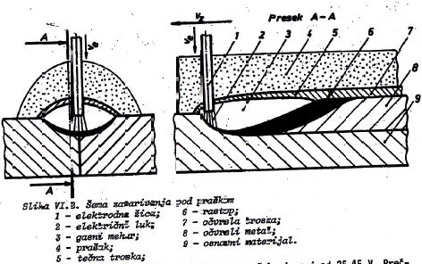
El. luk se uspostavlja između elektrode i osnovnog materijala, kroz gasni mehur nastao topljenjem praha.
Prenos dodatnog materijala je krupnim ili sitnim kapima.

Slide 3
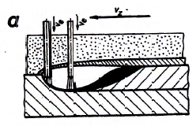
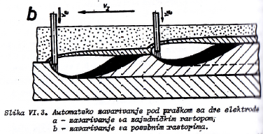
EPP postupak sa dve ili više elektroda:
a) Sa zajedničkim rastopom (veći uvar, za zavarivanje osnovnog materijala veće debljine ili za navarivanje)
b) Sa posebnim rastopima (smanjenje brzine hađenja, što je pogodno kod osnovnog materijala sklonog zakaljenju – stvaranju martenzitne strukture u zoni uticaja toplote)
75-125 mm

Slide 4
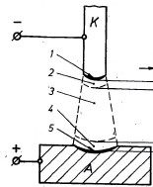
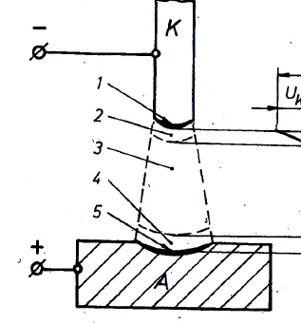
JEDNOSMERNA STRUJA: NAIZMENIČNA STRUJA:
Za rad sa više žica, da se izbegne interakcija uzrokovana jednosmernom strujom (skretanje luka između žica)
Srednjji uvar, ali uz više žica može biti najveći uvar
Prava polarnost:
Najmanji uvar (za navarivanje)
Obrnuta polarnost:
Veća brzina topljenja elektrode
Samočišćenje osn.mat.
Najveći uvar
+
e
e
~
e
e
-

Slide 5
Uloga praha:
- kao kod obloge kod REL
- obezbeđenje velike struje, a samim tim brzine topljenja, uvara i proizvodnosti postupka EPP (nema prskanja kao kod REL pri velikim strujama)
Istopljeni deo praha:
Stabilizator el.luka kroz snižavanje potencijala jonizacije
Pročišćavanje i legiranje rastopa
2. Neistopljeni deo praha:
Toplotna izolacija metala šava
Zaštita od zračenja
(može se ponovo koristiti)

Slide 6
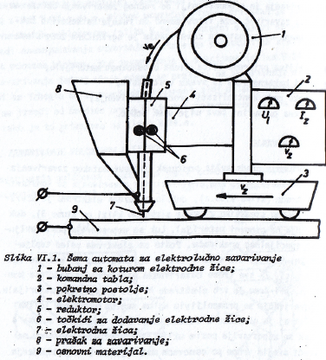
Automati za EPP posupak zavarivanja:
- Namenjeni za automatsko izvođenje šavova velike dužine: nosači, mostovi, brodogradnja i dr.

Slide 7
Elektrodna žica:
Hladno vučena bakarisana čelična žica (bakarisana zbog antikorozivne zaštite)
Prečnici od 2 do 6 mm
Od niskougljeničnog ili niskolegiranog čelika, znatno ređe obojeni metali

Slide 8
Prahovi:
Štite šav od atmosferskih gasova (N, O, H), stabilizuju el.luk, vrše legiranje rastopa.
Topljeni prahovi: Na bazi MnO i SiO₂, čijim razlaganjem ostaju Mn i Si. Mn i Si nadoknađuju isparene elemente u rastopu. Namenjeni za zavarivanje niskougljeničnih i niskolegiranih čelika.
Netopljeni (keramički): sadrže supstance koje se razlažu pri zavarivanju i time se obezbeđuje efikasnija zaštita (CaCO₃) ili dezoksidacija (Si, Al, Ti). Dodavanjem npr. Ti dolazi do modifikacije šava i usitnjavanja strukture – postižu se bolje meh.osobine. Legiranje kroz prah je jeftinije i efikasnije nego kroz žicu.

Slide 9
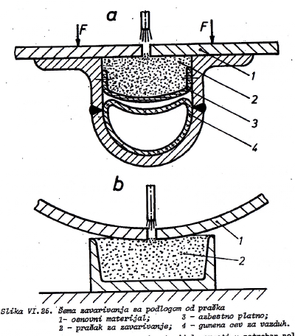
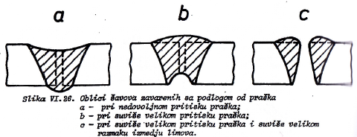
EPP zavarivanje sa podlogom od praha:
Pritiskom vazduha u gumenoj cevi reguliše se oblik šava
Umesto gumene cevi, moguće je koristiti elektromagnetnu regulaciju
Primena kod zavarivanja tankih limova

Slide 10
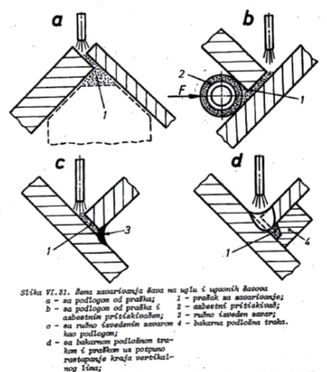
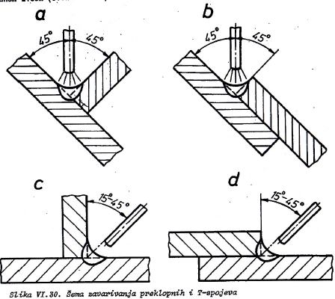
EPP zavarivanje ugaonih i T-šavova:
Šema zavarivanja preklopnih i T spojeva

Slide 11
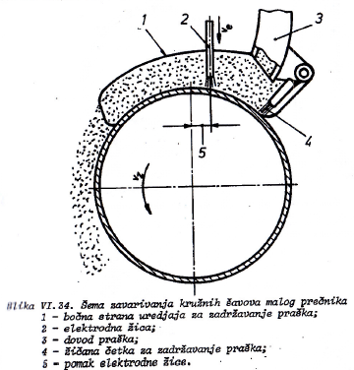
Zavarivanje kružnih šavova:
Za zavarivanje manjih prečnika, potreban je poseban uređaj za zadržavanje praška
Potreban je pomak elektrodne žice u odnosu na osu osnovnog materijala čime se sprečava isticanje rastopa

Slide 12
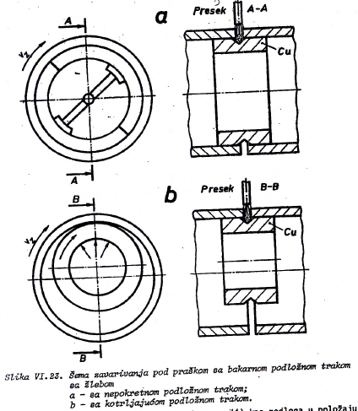
Zavarivanje cevi EPP postupkom:
Podloška od bakra
Za cilindrične posude malih prečnika

Slide 13
Prednosti:
- Velik uvar, tako da obično nije potrebna priprema V-šava, već I-šav (do 15 mm, kod REL ~4 mm)
Udeo elektrodne žice koja učestvuje u šavu je relativno mali-rentabilno s obzirom na znatno višu cenu elektrodne žice u odnosu na osnovni materijal
10x veća produktivnost u odnosu na REL (zavarivanje i navarivanje različitih vrsta čelika)
Gubici zbog prštanja i isparavanja materijala je smanjeno u odnosu na REL
Nepotrebna zaštita zavarivača jer se zavarivanje izvodi pod zaštitom praha
Manje deformacije
Visoka mogućnost automatizacije

Slide 14
Nedostaci:
Visoka cena
Velik utrošak praha i njegova cena povećavaju cenu postupka – isplativ postupak samo za dugačke šavove.
Manja fleksibilnost u položajima zavarivanja od REL
Zbog velike dubine uvara teško primenjiv postupak za legure aluminijuma čija gustina otežava isplivavanje troske.

